Slide 1
דיווח
וניתוח כספי
רו"ח אורנה גרדמן
שותפה ב-BDO
התאחדות הסטודנטים
אוגוסט 2016

Slide 2
דיווח וניתוח כספי
על סדר היום
סוגיות חשבונאיות בדוחות מלכ"ר
2
תקציב ותזרים במלכ"ר
דיווח כספי במלכ"ר
עמוד 2

Slide 3

מהו אלכ"ר
אלכ"ר- ארגון ללא כוונת רוח
בגילוי דעת 69 -
חבר בני אדם אשר מתאפיין בתכונות אלו:
פועל להשגת מטרה ציבורית
נכסיו והכנסותיו משמשים לקיום מטרותיו הציבוריות
רווחיו אינם ניתנים לחלוקה לחבריו- אלא הרווח משמש את המטרות ואינו מחולק לבעלים.
עמוד 3

Slide 4
עמידה בדרישות הדיווח והרגולציה
האירגונים נמצאים תחת פיקוח ודרישות של:
רשות התאגידים-רשם העמותות/ רשם ההקדשות
משרדי הממשלה והחשב הכללי
תורמים וגופים תומכים אחרים
רשות המיסים:
מחלקת המלכ"רים
פקידי שומה
ניכויים
מע"מ
מקרקעין.

Slide 5
מקורות- דיווח וכללי חשבונאות באלכ"רים
חוק העמותות התש"ם-1980 (כולל תיקון 14)
גילוי דעת 69 ותקן חשבונאות מס 5 של המוסד הישראלי לתקינה
תקן חשבונאות 36 (תיקון ג"ד 69 ותקן חשבונאות 5 )
תקן 18 ותקן 9 - גופים אלכ"רים שיצאו מתחולת התקנים ופועלים על פי כללים אחרים כגון מוסדות להשכלה גבוהה, קופות חולים ובתי חולים, מפלגות.
הנחיות להתנהלות עמותות (דצמבר 2015)
נוהל בקשת תמיכות - הוראות החשכ"ל
עמוד 5
Notes:
גילוי דעת 69 של לשכת רואי חשבון בישראל (1997)
תקן חשבונאות מס 5 של המוסד הישראלי לתקינה חשבונאית (1999)– הרחבת גילוי דעת 69
בהתאם לסעיף 36 לחוק העמותות, תש"ם 1980 על ועד העמותה להכין אחת לשנה מאזן ודין וחשבון על הכנסות העמותה והוצאותיה בכל שנת מס.
בנוסף לחובת הדיווח כאמור בחוק, רשם העמותות קבע כי הדוח הכספי יערך לפי כללי חשבונאות מקובלים החלים על כלל הגופים המדווחים, הן עסקיים והן אלכ"רים.
עמותות קטנות יכולות לדווח על בסיס מזומנים (עד 1.3 מיליון שח מחזור על בסיס רב שנתי)
עמותות מעל 750 א' שח חייבות לנהל הנה"ח כפולה
גילוי דעת 69 ותקן 5 חל על כל העמותות גדולות וקטנות
כל הכללים החשבונאיים חלים על האלכ"רים אלא אם צוין כלל ספציפי בג"ד 69 +תקן 5
לדוגמא, כחלק מיישום מדיניות חשבונאית, לאלכ"ר עם תאגיד בת חובה לערוך דוחות כספיים מאוחדים.

Slide 6
מערכת דיווח כספי במלכ"ר

Slide 7
חובת ניהול ספרים ודיווח כספי
סעיף 35 לחוק העמותות קובע, בין היתר, כי עמותה חייבת לנהל פנקסי חשבונות שישקפו בשלמות ובנאמנות את עסקאותיה ומצבה הכספי.
על העמותה לדאוג לרישום פעולותיה הכספיות בהתאם לתוספת השניה לחוק העמותות ובהתאם להוראות ניהול ספרים של מס הכנסה.
האחריות על עריכת הדוחות הכספיים הינם על ועד העמותה
עמותה מעל מחזור מסוים, חייבת למנות רואה חשבון מבקר
סוגי הדיווחים:
חבילת דיווח שנתי
(דוח כספי מבוקר + דוח מילולי +פירוטים נדרשים)
על פי חוק העמותות, התש"ם – 1980, יש להגיש את הדו"חות הכספיים, המילוליים ומסמכים נלווים עד ל-30 ביוני בשנה שלאחר שנת הדוח.
לפיכך, יש להגיש את הדוחות והמסמכים לשנת 2015 עד ליום 30.6.16
2. דיווחים מיוחדים (אישור ניהול תקין, תמיכות)
Notes:
לכן חשוב לדעת בדיוק מה הם הכללים, גם אם נעזרים ברואה חשבון .
יש עמותות שללא רואה חשבון ואז וודאי שצריך
גם אם יש רואה חשבון אין זה פוטר מאחריות (ואי ידיעת החוק אינה פוטרת את החוק)
בהתאם לסעיף 15,ג לחוק, עמותה שמחזורה השנתי עולה על כמיליון ש"ח ) חייבת למנות רואה חשבון מבקר.
תפקידו של רואה החשבון המבקר הינו לחוות את דעתו באיזו מידה הדוחות הכספיים משקפים באופן נאות את מצבה הכספי של העמותה לתאריך הדוח ואת תוצאות הפעילות ותזרימי המזומנים לתקופה המבוקרת.
יש להדגיש כי קיומה של ביקורת חיצונית אינה משחררת את ועד העמותה ונושאי המשרה בה מאחריותם לדוחות הכספיים ולנאותות שלהם.
האחריות על עריכת הדוחות הכספיים הינם על ועד העמותה. לכן, גם אם ועד העמותה מטיל את הכנת הדוח על גורם אחר, האחריות לתקינות הדוח ולעמידתו בדרישות החוק, לרבות מתן גילוי נאות בדוחות הכספיים ובחירת מדיניות חשבונאית נאותה על מנת שהדוחות הכספיים ישקפו באופן נאות בהתאם לכללי חשבונאות מקובלים, הינה של ועד העמותה

Slide 8
ניהול פנקסני חשבונות
עקרונות כללים בנוגע לניהול הכספי:
המערכת החשבונאית תנוהל על-ידי העמותה עצמה או גורם מטעמה
הנהלת החשבונות תהיה אוטונומית ונפרדת מזו של תאגידים אחרים.
רישומי הנהלת החשבונות יכללו כל פעילות כספית המבוצעת בעמותה, תוך התבססות על תיעוד נאות. בין היתר, על העמותה לשמור חשבוניות וקבלות וכן כל הסכם וכל מסמך המהווה בסיס לפעולות הכספיות שבוצעו.
על העמותה לדאוג למנות אדם שיהיה מופקד על רישום הפעולות הכספיות, ולעדכן באופן שוטף את מערכת הנהלת החשבונות (בעמותה עם מחזור קטן יש אפשרות בתנאים מסוימים שרואה חשבון יערוך אותה)
הוצאת כספים מהעמותה תבוצע רק על-ידי גורמים מורשים ותוך תיעוד נאות
Notes:
לגבי דוח כספי אופן העריכה שלו והכללים שלו - בהמשך

Slide 9
דוח מילולי
יש להגיש את הדוח חתום על ידי שני חברי ועד בציון שמותיהם
יש להגיש דו"ח זה גם אם לא הייתה לעמותה פעילות כספית בשנת הדו"ח
את הדו"ח יש להגיש על גבי הטפסים המצויים באתר רשם העמותות
האחריות להכנת הדוח המילולי ולתוכנו חלה על הועד המנהל
על ועדת הביקורת לבחון את הדו"ח המילולי ולהביא המלצותיה בפני האסיפה הכללית אשר תאשר את הדו"ח האמור (בדומה לדוחות הכספיים).
הדו"ח אינו מחויב בעריכה על ידי גורם מקצועי חיצוני לעמותה
הדו"ח המילולי יהיה פתוח לעיון הציבור
יש להקפיד שהנתונים הכספיים יהיו זהים למופיע בדוחות הכספיים

Slide 10

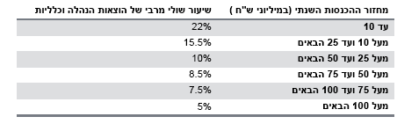
הוצאות הנהלה וכלליות
נקודות לתשומת לב וחידוד
דרישות הרגולציה לאחוז מסוים מתוך המחזור- בעבר והיום
  שכר הנהלה באלכ"ר - אבחנה בין שכר פעילות לשכר הנהלה
  הוצאות הסברה וגיוס תרומות - מה כולל ? האם הנהלה או פעילות?
  תקבולים ושרותים שנתקבלו ושניתנו בשווה כסף- משפיע על האחוז
    מתי ניתן לרשום? מהותי, ניתן להעריך, שרות דורש מיומנות
    איך ישפיע על הדוח? יפגע ביחס הנהלה וכלליות
    איך ישפיע על היחסים הפיננסיים?
    אם לא ניתן גילוי כספי יש לתת גילוי בבאורים.
יש לשים לב שאחוז הנהלה וכלליות מהמחזור המותר בהתאם לנוהל עבר שינוי בשנת 2013
הן בשיעורים המותרים והן בשיטת החישוב- שיעור שולי לעומת שיעור קבוע שהיה בנוהל הקודם

Slide 11
חישוב אחוז הוצאות הנהלה וכלליות
מחזור מיליוני ש"ח | % ישן | % חדש שולי | חדש מצטבר | % מצטבר
0-10 | 22 | 22 | 2,200
11-25 | 18 | 15.5 | 4,525 | 18.1
26-50 | 13 | 10 | 7,025 | 14.05
51-75 | 11 | 8.5 | 9,150 | 12.20
75-100 | 11 | 7.5 | 11,025 | 11.02
100+ | 7 | 5
מחשבון חישוב אחוז על פי התיקון

Slide 12
דגשים חשבונאיים לבקשות תמיכה
הוצאות הנהלה וכלליות דגשים נוספים בהצגה
  אין לכלול במחזור ההכנסות הכנסות שהתקבלו לרכישת רכוש קבוע או שיפוצים וכן הכנסות מימון.
  סה"כ הוצאות הנהלה וכלליות צריך להיות תואם לסה"כ הוצאות הנהלה וכלליות בדוח הכספי. במקרה בו אין התאמה, יש לפרט את מרכיבי ההתאמה.
  אם הוצאות הנהלה וכלליות אינן כוללות הוצאות שכר, יש לפרט כיצד נוהלה העמותה בשנים אלו.
  סה"כ מחזור ההכנסות בדוח הנה"כ לשנה צריך להיות תואם לסה"כ מחזור ההכנסות בדוח הביצוע לכלל פעילות העמותה כאשר יש להקפיד שגם הנה"כ וגם דוח הביצוע מדווחים לשנה מלאה! (בפועל+ צפי ריאלי). וכנ"ל סך הוצאות הנה"כ בדוח הנה"כ לשנה יהיו תואמות לסך הוצאות הנה"כ בדוח ביצוע. במידה ויש הפרשים, יש לצרף דוח התאמה.
  יובהר, כי בהתאם לכללי חשכ"ל, אין לפצל שכר מנכ"ל או כל תפקיד מינהלתי או ניהולי אחר, בין עלות הפעילות להוצאות הנהלה וכלליות גם אם עיקר עיסוקו בפעילות. נדרש לכלול בדוח את מלוא השכר של עובדי ההנהלה.
  בהתאם לסעיף 8כד (4), בגופים שמחזור ההכנסות שלהם נמוך מ-400 אש"ח, לא נדרש לכלול את שכר המנכ"ל בהנה"כ אך תחת מגבלה חשובה והיא שהיקף עלות שכרו נמוכה מ-40% מהיקף המחזור השנתי.
Notes:
יש לשים לב שלא לכלול במחזור ההכנסות הכנסות שהתקבלו לרכישת רכוש קבוע או שיפוצים וכן הכנסות מימון.
סה"כ הוצאות הנהלה וכלליות בשנת 2012 צריך להיות תואם לסה"כ הוצאות הנהלה וכלליות בדוח הכספי. במקרה בו אין התאמה, יש לפרט את מרכיבי ההתאמה.
במידה ולמוסד דוחות כספיים מאוחדים, נדרש כי מחזור ההכנסות והוצאות הנהלה וכלליות יהיו תואמים לנתונים בדוח הכספי המאוחד. עמידה בשיעור הנהלה וכלליות תיבחן על סמך נתונים מאוחדים.
אם הוצאות הנהלה וכלליות אינן כוללות הוצאות שכר, יש לפרט כיצד נוהלה העמותה בשנים אלו.
סה"כ מחזור ההכנסות בדוח הנה"כ לשנת 2013 צריך להיות תואם לסה"כ מחזור ההכנסות בדוח הביצוע לכלל פעילות העמותה כאשר יש להקפיד שגם הנה"כ וגם דוח הביצוע מדווחים לשנה מלאה! (בפועל+ צפי ריאלי). וכנ"ל סך הוצאות הנה"כ בדוח הנה"כ לשנת 2013 יהיו תואמות לסך הוצאות הנה"כ בדוח ביצוע 2013. במידה ויש הפרשים, יש לצרף דוח התאמה.
הוצאות והכנסות בדוח הנה"כ לשנת 2014 יהיו תואמים על פי העניין לדוח תקציב לשנת 2014.
יובהר, כי בהתאם לכללי חשכ"ל, אין לפצל שכר מנכ"ל או כל תפקיד מינהלתי או ניהולי אחר, בין עלות הפעילות להוצאות הנהלה וכלליות גם אם עיקר עיסוקו בפעילות. נדרש לכלול בדוח את מלוא השכר של עובדי ההנהלה.
בהתאם לסעיף 8כד (4), בגופים שמחזור ההכנסות שלהם נמוך מ-400 אש"ח, לא נדרש לכלול את שכר המנכ"ל בהנה"כ אך תחת מגבלה חשובה והיא שהיקף עלות שכרו נמוכה מ-40% מהיקף המחזור השנתי.
אם על פי הדוח שמלאתם צפויה חריגה בהוצאות הנהלה וכלליות ,יש לפנות לרפרנט המתאים על מנת לקבל הנחיות לגבי מילוי טפסים לועדת חריגים

Slide 13
דוחות כספיים במלכ"ר

Slide 14
הדוחות הכספיים במלכ"רים
הדוחות במלכ"ר כוללים:
מאזן - נכסים, התחייבויות ונכסים נטו
דוח על הפעילויות- מקורות פחות שימושים לפעילויות
דוח תזרימי מזומנים – תזרימי המזומנים והצגת תרומות והקצבות מוגבלות
דוח על השינויים בנכסים נטו- תוצאות הפעילות והצגת תנועת תרומות והקצבות מוגבלות
ביאורים לדוחות הכספיים– פרוטים כספיים ובאורים מילוליים

Slide 15
השוואה בין דוחות חברה לדוחות מלכ"ר
בחברה
דוח רווח והפסד
דוח על הפעילויות
במלכ"ר
התוצאה של כלל הפעילות של החברה מהווה רווח שיכול להיות מחולק כדיב', ואילו במלכ"ר עודף הפעילות מסווג לנכסים נטו מפעילויות לא מוגבלות לשימוש למטרות המלכ"ר
דוח על תזרימי המזומנים-
מידע על תקבולי המזומנים של החברה מפעילות שוטפת, השקעה ומימון.
במלכ"ר לא יופיעו תזרימים לתשלומי דיב'. לעומת זאת בפעילות מימון יופיעו סכומים מוגבלים שהתקבלו כל היתר על פי תקינה חשבונאית ישראלית

Slide 16
השוואה בין דוחות חברה לדוחות מלכ"ר
בחברה
התחייבויות
נכסים
הפרש-
הון עצמי
התחייבויות
נכסים
במלכ"ר
נכסים נטו

Slide 17
מרכיבי הדוח הכספי- מאזן
נותן צילום תמונת מצב ליום מסוים, בדרך כלל ליום 31 בדצמבר. ה"תמונה" מתייחסת ליתרת הנכסים (רכוש) של העסק מצד אחד, ומן הצד שכנגד מציג את ההתחייבויות של העסק ויתרת ההון העצמי שלו, שהיא בעיקר אוסף כל הרווחים/ההפסדים שנצברו מראשית פעילות העסק. מדובר במשוואה, בה צד הנכסים (הרכוש) תמיד שווה לסך ההתחייבויות פלוס ההון העצמי
התחייבויות שוטפות:
אשראי מתאגידים בנקאיים
אשראי מאחרים
עובדים
מענקים לשלם
ספקים
זכאים שונים ויתרות זכות
רכוש שוטף:
מזומנים ושווי מזומנים
השקעות לזמן קצר
תרומות, הקצבות ומענקים לקבל
דמי חבר לקבל
חייבים אחרים ויתרות חובה
מלאי
התחייבות לזמן ארוך:
עתודות לזכויות עובדים בעת פרישה
אשראי מתאגידים בנקאים
השקעות וחובות לזמן ארוך:
תאגידים מוחזקים
השקעות אחרות
הלוואות וחובות
התחייבוויות תלויות והתקשרויות
רכוש קבוע
עלות
פחות: פחת שנצבר
נכסים נטו

Slide 18
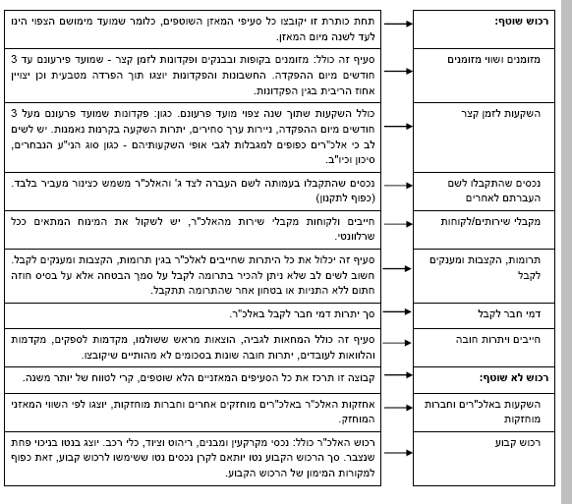
מרכיבי הדוח הכספי- דוגמא למאזן (צד הנכסים)

Slide 19
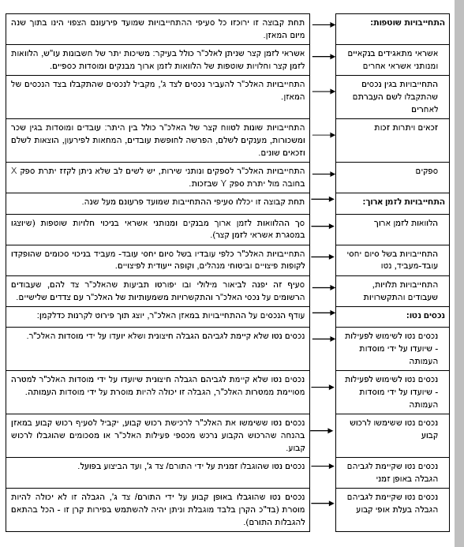
מרכיבי הדוח הכספי- דוגמא למאזן (צד ההתחייבויות)

Slide 20
מרכיבי הדוח הכספי- דוח על הפעילויות
תרומות
הקצבות
דמי חבר
סכומים ששוחררו מנכסים נטו שהוגבלו לפעילויות
העברות חד צדדיות אחרות
הכנסות ממכירות
הכנסות ממתן שירותים
הכנסות שוטפות אחרות
מחזור הפעילוויות
שכר עבודה והוצאות נלוות
עלות עבודות חוץ
קניית שירותים
שימוש בחומרים
פחת
הוצאות ישירות אחרות
עלות הפעילויות
הכנסות (הוצאות) נטו מ/לפעילויות
הוצאות הנהלה וכלליות
הוצאות הסברה וגיוס תרומות וחברים
הוצאות המכירה והשיווק
הכנסות (הוצאות) נטו לפני מימון
הכנסות והוצאות אחרות
הכנסות נטו מפעילויות רגילות
הכנסות נטו מפריטים מיוחדים
השפעה מצטברת לתחילת שנה של שינויים חשבונאיים
הכנסות נטו (גרעון) לשנה
Notes:
הדוח על הפעילויות הינו המקביל לדוח רווח והפסד בחברות עסקיות, הדוח יערך לתקופה, בניגוד למאזן שהינו תצלום מצב ליום
המאזן. הדוח על הפעילויות יכלול את כל ההכנסות וההוצאות בתקופת הדיווח וכן את הסכומים ששוחררו מהגבלה זמנית עם
ביצוע הפעילות בגינם הוגבלו.

Slide 21
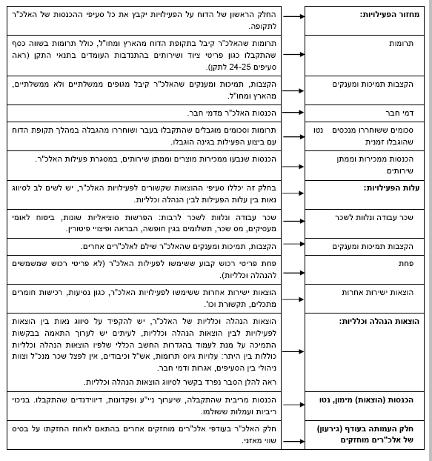
מרכיבי הדוח הכספי- דוגמא לדוח על הפעילויות

Slide 22
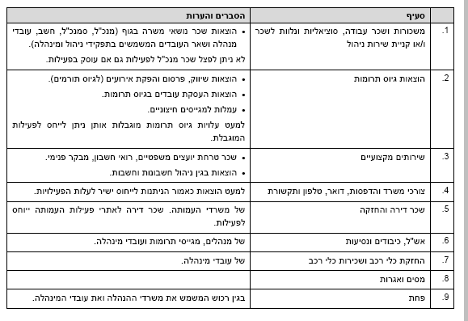
דוח על הפעילויות – דגש
יש להקפיד על הפרדה בין הוצאות לפעילות לבין הוצאות הנהלה וכלליות
Notes:
החשיבות לכך בגלל שהוצאות הנהלה וכלליות במלכ"ר צריכות להבחן בנפרד בהתאם לכללים במלכ"ר.
ולכן דרישות החוק לגילוי נאות לגביהם
(גם בבנית התקציב יש לשים לב כי הן מופרדות)
בדוח על הפעילויות יש להקפיד על הפרדה בין הוצאות שהוצאו לפעילות לבין הוצאות הנהלה וכלליות.
בהוראות החשב הכללי פורט איזה סוגי הוצאות יכללו במסגרת סעיף הוצאות הנהלה וכלליות. )אינו מחייב את הדיווח בדוחות
הכספיים ובמקרה של מיון שונה תערך התאמה לצורך קבלת תמיכות(.

Slide 23


סיווג הנכסים נטו
נכסים נטו
הגבלה בעלת אופי זמני
הוגבל על ידי התניות של תורמים חצוניים
ללא הגבלה
הגבלה בעלת אופי קבוע
התנויות של תורמים שאינן פוקעות עם חלוף הזמן. מאפשרת שימוש בפירות
אין הגבלה קבועה או זמנית שנקבעה על ידי תורמים או גורמים חיצוניים
שיועדו
שלא יועדו
ששימשו לרכוש קבוע
Notes:
הגבלה בעלת אופי זמני- התניות שפוקעות עם קרות אירוע מסוים או עם חלוף הזמן, או שניתן לקיימן או להסירן באמצעות נקיטת פעולות כלשהן בהתאם לאותן התניות.
הגבלה בעלת אופי קבוע- התניות של תורמים שאינן פוקעות עם חלוף הזמן, ושלא ניתן לקיימן או להסירן באמצעות נקיטת פעולות כלשהן בהתאם לאותן התניות. הגבלה זו מאפשרת שימוש בפירות התרומה בלבד.
נכסים נטו שלא קיימת לגביהם הגבלה - אותו חלק של הנכסים נטו של מלכ"ר שלא מוטלת על השימוש בו כל הגבלה קבועה או זמנית שנקבעה על ידי תורמים.
נכסים נטו שקיימת לגביהם הגבלה- אותו חלק של הנכסים נטו של מלכ"ר הנובע מתרומות שהתקבלו או מזרימה פנימה אחרת של נכסים, אשר השימוש בו על-ידי המלכ"ר הוגבל על ידי התניות של תורמים.
חברות עתירות רכוש קבוע (כמו מוסדות השכלה גבוהה שמשקיעות את כל התזמ"ז השוטף מתוך הרווח ברכוש קבוע כדי לא להציג נכסים נטו בגרעון לא מבצעות את הפיצול)
הבחנה חשובה:
במסגרת הנכסים נטו לשימוש לפעילויות - שיועדו על ידי מוסדות המלכ"ר יוצגו סכומים שהמלכ"ר החליט לייעד למטרה מסוימת כגון רכישת ציוד וכדומה.
שמירת ערך נכסים נטו שקיימת לגביהם הגבלה הינה שמירה על הערך הנאות של התרומה שנתקבלה, בתוספת או לא בתוספת של תשואה, בהתאם להתניות התורם.
שמירת הערך הריאלי של תרומות יכולה להיעשות בהצמדה למדד המחירים לצרכן, בהצמדה לשער חליפין או בשילוב של בסיסי הצמדה שונים, הכל בהתאם להתניית התורמים או הוראות החוק.
סכומים המייצגים שמירת ערך, יוצגו כתוספת לנכסים נטו שקיימת לגביהם הגבלה.

Slide 24
הבחנה בין ייעוד להגבלה
נכסים נטו שיועדו-
סכומים שהמלכ"ר החליט לייעד למטרה מסוימת כגון רכישת ציוד וכדומה, הם אינם מוגבלים וההנהלה רשאית גם לשנות יעוד.
נכסים שהוגבלו-
סכומים שהוגבלו על ידי גורם חיצוני כגון גורם מתקצב. גם אם המלכ"ר מייעד סכום כסף למטרה מסוימת רק בשל התניות תורם.
הסכומים יוצגו במסגרת הנכסים נטו שקיימת לגביהם הגבלה.

Slide 25
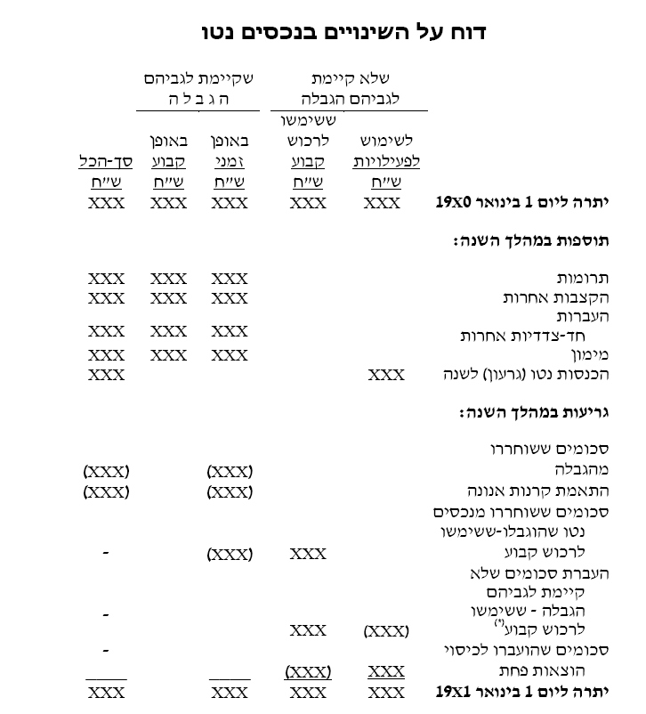
דוח על השינויים בנכסים נטו-דוגמא

Slide 26
דוח משולב על הפעילויות נטו- דוגמא

Slide 27
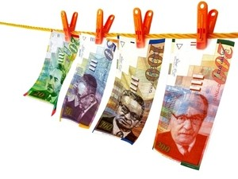
דוח תזרים
דוח תזרים מזומנים במלכ"ר דומה במהותו לדוח תזרים בחברה.
בהתאם לגילוי דעת 69 ו- תקן 5 הסעיפים הבאים יוצגו בתזרים מפעילות מימון תוך הפרדה ל:
תרומות שהוגבלו באופן זמני
תרומות שהוגבלו באופן קבוע
תרומות שהוגבלו להשקעה ברכוש קבוע
תרומות שהתקבלו לקרן אנונה ותשלומים ששולמו
הכנסות נטו שהתווספו לנכסים נטו שהוגבלו
מזומנים מותנים להשקעה ברכוש קבוע (במקביל תרשם פעילות השקעה ביעודה לרכוש קבוע. בעת הביצוע (רכישת הרכוש הקבוע) , יבוצע סיווג בפעילות השקעה מהיעודה לרכוש קבוע)
ניתן לבחור את אופן הרישום :

Slide 28
סוגיות חשבונאיות במלכ"ר
Notes:
הסוגיות המובאות כאן, הינן הדברים העיקרים.
אמנם מדובר על סוגיה חשבונאית, אבל יש להבין שמדובר למעשה על סוגיות שקיימות במלכ"ר מהיותו גוף שמנוהל ללא כוונת רווח, ולכן למעשה ניתן לראות על ידי החשבונאות מה הסוגיות הנפוצות במלכ"ר.
כמו כן, החשיבות של הסוגיות ואופן ההנחיה ברישום שלהם, להבין כיצד גופי פיקוח מסתכלים על הדברים.

Slide 29
שמירת ערך נכסים לגביהם קיימת הגבלה
שמירת ערך נכסים נטו שקיימת לגביהם הגבלה הינה שמירה על הערך הנאות של התרומה שנתקבלה, בתוספת או ללא תוספת של תשואה, בהתאם להתניות התורם.
שמירת הערך הריאלי של תרומות יכולה להיעשות בהצמדה למדד המחירים לצרכן, בהצמדה לשער חליפין או בשילוב של בסיסי הצמדה שונים, הכל בהתאם להתניית התורמים או הוראות החוק.
סכומים המייצגים שמירת ערך, יוצגו כתוספת לנכסים נטו שקיימת לגביהם הגבלה.
Notes:
סעיף 6 לחוק הנאמנות "כספי נאמנות שאינם דורשים לצרכיה השוטפים חייב הנאמן להחזיק או להשקיע כיעיל לשמירת הקרן ולעשיית פירות; שר המשפטים רשאי לקבוע בתקנות דרכים שבהן ניתן להשקיע כספי נאמנות, והנאמן אינו נושא באחריות , אם השקיע אותם בהתאם לתקנות אלו".
תשומת לב מה היו דרישות התורם בעת התרומה, יש מצב שהוא לא קובע שום תנאי ואז לא תהיה בעיה לעומת מצב בו הוא רוצה הצמדה לדולר או הצמדה למדד, כדאי בהתאם להפקיד את הכסף בהתאם לתנאים של התורם.

Slide 30
שמירת ערך נכסים לגביהם קיימת הגבלה-דוגמא
ב –31.12.15 התקבלה תרומה בסכום של 200,000 ש"ח לעמותת "הדייג" המיועדת לחלוקת מלגות לדייגים מצטיינים שיסיימו את לימודיהם בעוד שלוש שנים. התורם התנה את תרומתו בכך שעד לחלוקת המלגות הערך הריאלי של התרומה יישמר (הצמדה למדד).
התרומה הופקדה בפיקדון לא צמוד נושא ריבית שנתית של 5%. המדד השנתי עלה ב-8%.
יש לשמור על ערך התרומה בסכום של:
16,000 = 8% * 200,000
 | נכסים נטו ללא הגבלה | נכסים נטו מוגבלים זמנית | נכסים נטו הגבלה קבועה
31.12.2015 | - | 200,000 | -
31.12.2016 | (6,000) | 216,000 | -
6,000 מייצגים את ההפרש שיש להוסיף כדי לשמור על הערך הריאלי במידה והריבית נמוכה משיעור עליית המדד
Notes:
קבלת התרומה ב- 31.12.10
ח' - מזומן 200,000
ז' - נכסים נטו שקיימת לגביהם הגבלה בעלת אופי זמני 200,000
הפקדת הכסף בפיקדון ב- 1.1.11
ח' - פיקדון 200,000
ז' – מזומן 200,000
שערוך תרומה ב- 31.12.11
ח' - פיקדון 10,000 = 5% * 200,000
ז' - נכסים נטו שקיימת לגביהם הגבלה בעלת אופי זמני 10,000
שמירת ערך ב- 31.12.11
ח' – הוצאות מימון 6,000 = 10,000 - 16,000
ז' - נכסים נטו שקיימת לגביהם הגבלה בעלת אופי זמני 6,000

Slide 31


תרומות הקצבות ותמיכות-
מועד הכרה ואופן ההכרה
העברות חד צדדיות יוכרו במועד קבלת ההבטחות כאשר:
המידע הקיים, למועד פרסום הדוחות הכספיים, מראה שנוצרה התחייבות בלתי חוזרת של הנותן והמתייחסת לתקופת הדוח.
מימושה של ההתחייבות שהתקבלה אינו מותנה
בקרות אירוע עתידי מסוים.
התרומות התקבלו בפועל, או על ידי נאמן בעבורו עד למועד עריכת הדוחות הכספיים או לחילופין, התרומות ניתנות לאכיפה משפטית או למימוש.
העברות כאמור יוכרו כהכנסות, או כתוספות לנכסים נטו שקיימת לגביהם הגבלה.

Slide 32




תרומות- מועד הרישום
האם לרשום בדוחות 2016-כן/לא???
ב- 1.6.16 תרם אורן לעמותה 50,000 ש"ח, תוך התניה כי הסכום ישמש למימון כנס בוגרי העמותה שהתקיים במהלך2016.
ב- 1.11.16 הבטיחה שרי בעל פה כי תתרום לעמותה 60,000 ש"ח לצורך הפעילות השוטפת. הדוחות הכספיים של המלכ"ר פורסמו ב- 31.3.15.
התרומה הועברה לעמותה ב - 15.1.17
התרומה הועברה לעמותה ב - 15.4.17
Notes:
הפקודה:
תרומה ב- 1.6.10 מאורן
ח' - מזומן 50,000
ז' – נכסים נטו שקיימת לגביהם הגבלה בעלת אופי זמני 50,000
. מקרה שני
ח' - חייבים 60,000
ז' - הכנסות מתרומות 60,000
ב. מידה והתרומה מתקבלת ב- 1.4.11 לא נרשום פקודת יומן.

Slide 33
הקבלת מקורות: הקבלה חיצונית
הקבלה חיצונית –
התחייבות גורם חיצוני להעמיד לרשות המלכ"ר מקורות כספיים בסכומים מקבילים למקורות המושגים על ידיו מתורמים אחרים.
הטיפול החשבונאי –
יש להציג את המקורות המקבילים במקביל להכרה בתרומות או בהקצבות המזכות בהקבלה, על פי הכללים שנקבעו בתרומות, הקצבות ותמיכות.
ב - 1.7.14 התחייב אורי לתרום למכון הישראלי לקוסמות 35,000 ₪ למתן מלגות לקוסמים מצטיינים, במידה והמכון ימצא תורם נוסף שיתרום סכום זהה. בתאריך 30.1.11 התחייבה אורית, תורמת ותיקה של המכון בכתב, להעמיד את הסכום המבוקש. הסכום הועבר לעמותה ב- 30.9.11.
אין עמידה בתנאים- טרם הושגה הגבלה - אין רישום!
1.7.2014
ניתן לבחור את אופן הרישום :
ח' חייבים
ז' נכסים נטו שקיימת לגביהם הגבלה בעלת אופי זמני
30.1.2015
ניתן לבחור את אופן הרישום :
Notes:
ב- 1.7.10
אין רישום פקודת יומן.
ב- 30.1.11
ח' - חייבים 70,000 = 2 * 35,000
ז' – נכסים נטו שקיימת לגביהם הגבלה בעלת אופי זמני 70,000

Slide 34
הקבלת מקורות: הקבלה פנימית
הקבלה פנימית –
המלכ"ר התחייב כלפי התורמים להעמיד ממקורותיו סכומים מקבילים לתרומות שיתקבלו, כאשר הסכומים המקבילים ישמשו למטרות זהות.
הטיפול החשבונאי –
במועד ההכרה בתרומות או בהקצבות בגינן התחייב המלכ"ר ייתן המלכ"ר ביטוי לסכומי המקורות המקבילים.
.
ב- 31.12.14 התחייב אורי בכתב לתרום למכון לקוסמות 50,000 ש"ח לרכישת מבנה במידה והמלכ"ר יעמיד ממקורותיו הוא סכום זהה. בתאריך ה- 15.1.15 אישרה הנהלת העמותה את ייעוד הסכום. לאחר חודשיים העביר אורי למלכ"ר את הכסף. ב- 30.6.11 נרכש המבנה בסכום של 100,000 ש"ח.
אין עמידה בתנאים- טרם הושגה הגבלה - אין רישום!
31.12.2014
ניתן לבחור את אופן הרישום :
ח חייבים
ז נכסים נטו שקיימת לגביהם הגבלה בעלת אופי זמני
15.1.2015
ניתן לבחור את אופן הרישום :
ח נכסים נטו ששימשו לפעילות
ז נכסים נטו שקיימת לגביהם הגבלה בעלת אופי זמני
Notes:
שנת 2010
לא עמדנו בתנאי ההקבלה לכן לא יינתן לה ביטוי בדוחות הכספיים.
שנת 2011
מועד היעוד הפנימי ב- 15.1.11
ח' - חייבים 50,000
ז' - נכסים נטו שקיימת לגביהם הגבלה בעלת אופי זמני 50,000
ח' - נכסים נטו לשימוש לפעילויות 50,000
ז' - נכסים נטו שקיימת לגביהם הגבלה בעלת אופי זמני 50,000
רישום קבלת הסכום מאורי ב- 15.3.11
ח' - מזומן 50,000
ז' - חייבים 50,000
מפה ואילך כמו בכל חברה פרט העברת נכסים נטו של כיסוי פחת..
רישום רכישת המבנה ב- 30.6.11
ח' - מבנה 100,000
ז' - מזומן 100,000
ח' - נכסים נטו שקיימת לגביהם הגבלה בעלת אופי זמני 100,000
ז' - נכסים נטו ששימשו לרכוש קבוע 100,000

Slide 35
נכסים שהתקבלו לשם העברתם לאחרים
העברות של כספים או נכסים לתאגידים אחרים ללא תמורה.
עמותה רשאית להעביר כספים או נכסים למלכ"ר אחר, תחת התנאים הבאים:
פעולה זו מתיישבת בפירוש עם נוסח מטרותיה של העמותה.
הם מועברים לתאגיד שהינו מלכ"ר בעל מטרות דומות
ידוע לתורם כי בכוונת העמותה להעביר את תרומתו.
אם מדובר על סכום/נכס מהותי יובא הדבר לאישור האסיפה הכללית לפני העברה. ובכל מקרה חייב אישור של ועד העמותה
העמותה תנהל פיקוח על השימוש בנכסים/ כספים שהועברו.
תנאי נוסף לעמותה שרוצה אישור ניהול תקין:
שהנכס המועבר יועבר לגוף בעל אישור תקין
יש לתת את המידע של העברת הכספים במסגרת הדוח המילולי בסעיפים הרלבנטיים
Notes:
אם מדובר על עמותה חדשה בשנתיים הראשונות מותר לתת את הסכום כהלוואה וכינתן האישור התקין , תוסב לתרומה.

Slide 36
נכסים שהתקבלו לשם העברתם לאחרים
מלכ"ר רשאי לבחור אחת מבין האפשרויות שלהלן כאשר הוא מקבל נכסים שהתקבלו כנאמן או כסוכן לשם העברתם לאחרים:
רישום נכס ומנגד התחייבות המייצגת את הסכומים אותם יש להעביר לצד ג'
רישום נכס ומנגד התחייבות, ובנוסף רישום הנכס בדוח על הפעילויות כהכנסה מתרומות כאשר מנגד ינוכו מהתרומות התרומות שהתקבלו עבור אחרים
ב- 1.1.15 קיבלה עמותת "אור", 100 אלף ₪ לצורך העברתה לניצול שואה . הסתכם ב - 100,000 ש"ח. ב - 11.11.15 הועבר הסכום לייעודו.
מאזן עמותה ל-1.1.15
נכס -100,000 הכנסה-100,000
התחייבות- 100,000 הוצאה- 100,000
מאזן עמותה ל-1.1.15
נכס -100,000
התחייבות- 100,000
Notes:
רישום קבלת המכונית ב- 1.1.11
ח' - מכונית 100,000
ז' - התחייבות לצד ג' 100,000
הנחה:
המכונית לא שימשה את עמותת אור בחודש ינואר ולכן לא נרשמו בגינה הוצאות פחת.
רישום העברת המכונית ב- 1.11.11
ח' - התחייבות לצד ג' 100,000
ז' - מכונית 100,000
במידה ורוצים לציין העברה זו גם בדוח על הפעילויות, יש לרשום ב-1.1.11:
ח' – תרומות שהתקבלו עבור אחרים 100,000
ז' - הכנסות מתרומות 100,000
בדוח על הפעילויות
הכנסות מתרומות 100,000
בניכוי: תרומות שהתקבלו עבור אחרים (100,000)
תרומות נטו
כך שיש אפשרות לרשום תרומות גם בדוח פעילות , בהתאם לשווים ההוגן במידה וזו מדיניות המלכ"ר. כפי שיופיע בהמשך -

Slide 37
הכנסות מתרומות , הקצבות וכו'-
הצגה אלטרנטיבית
הצגה אפשרית כאשר אלכ"ר על פי מטרותיו והוראות הגורמים החיצוניים מעביר לאחרים
לשנה שהסתיימה ביום
תרומות 31.12.15 31.12.14
------ -------
בניכוי: תרומות שנתקבלו עבור אחרים (באור) ------ -------
תרומות נטו ------ -------
הקצבות תמיכות ומענקים ------ -------
בניכוי:הקצבות תמיכות ומענקים שנתקבלו
עבור אחרים (באור) ------ -------
הקצבות תמיכות ומענקים נטו ------ -------
Notes:
דוגמא למצב בו מתקבל כסף לשם העברה

Slide 38

שירותים המתקבלים ללא תמורה
מלכ"ר יכול לבחור לרשום שירותים שהתקבלו על ידו ללא תמורה בהתקיים התנאים הבאים:
השירותים הם בעלי ערך כספי מהותי על בסיס כולל, ביחס להיקף הפעילות של המלכ"ר
ניתן להעריך את שווים הנאות של אותם שירותים ברמת מהימנות סבירה
השירותים הם מהסוג שדורש מיומנות ומומחיות מקצועיים, ושלולא היו מתקבלים היה המלכ"ר נאלץ לרכשם בתמורה
אופן הרישום תלוי במה שהתקבל:
הכנסות ונכסים
הכנסות והוצאות
Notes:
חשוב: אסור לרשום את הסכומים של שווי התמורה ביותר משכר מינימום!
בדוחות הכספיים יינתן תיאור של השירותים שהתקבלו כתרומה
בתקופת החשבון, וכן תיאור מסגרת הפעילות שבמסגרתה ניתן השירות.
2. במידה והמלכ"ר בחר שלא לכלול בדוחות הכספיים שירותים שהתקבלו ללא תמורה, עליו לציין זאת בביאורים.
בשנת 2011 קיבלה עמותת "לנצח" שירותי ראיית חשבון ועריכת דין בחינם. במידה ולא הייתה מקבלת שירותים אלו הייתה נאלצת לשכור אותם. השירותים הם בעלי ערך כספי מהותי כולל ביחס להיקף פעילות המלכ"ר.
להלן מידע בדבר השכר המקובל במשק:
שירותי ראיית חשבון 85,000
שירותי עריכת דין 70,000
רשום פקודות יומן בגין שנת 2011.
פקודה בגין קבלת השירותים ב- 31.12.11
ח' - הוצאות שכר טרחה 85,000
ח' - הוצאות משפטיות 70,000
ז' - תרומה 155,000

Slide 39
הבחנה בין תרומה לתמורה
תרומה
העברה חד צדדית לקיום מטרה במסגרת מטרות האלכ"ר
תמורה
הכנסה בגין פעולה או שירות שמבצע האלכ"ר
ניתן לבחור את אופן הרישום :
עמותה שקיבלה תרומות מתורם יחיד בסך מצטבר של 20,000 ומעלה במהלך השנה יש לציין את שמות התורמים בדו"ח הכספי, אלא אם ניתן אישור מהרשם שלא לכלול את שמם בדו"ח .
(לצורך קבלת אישור להגשה בנפרד מהדוח הכספי יש לפנות לרשם ולקבל אישורו)

Slide 40
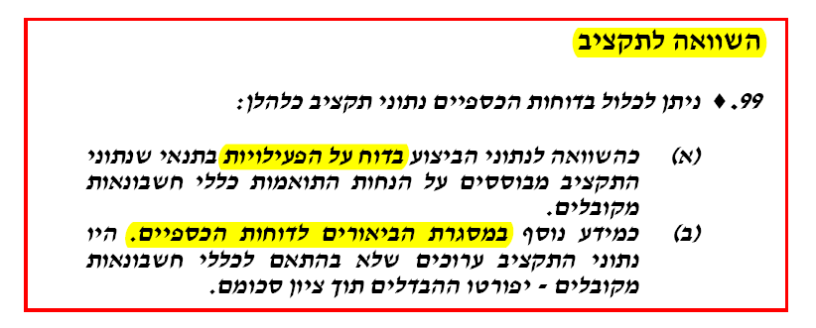
השוואה לתקציב
מתוך תקן 69 (עמותות)
Notes:
בד"כ הגופים המתקצבים רוצים לראות עמידה ביעד התקציב, זאת אומרת ביצוע השוואה בין המצב בפועל לבין התקציב .
ההשואה הכי נוחה היא בין הדוחות לבין התקציב..
ניתן לשלוח לגופים המתקצבים בכל דרך שיבחרו , ישנן גופים שכוללים זאת בדוחות שלהם, התקן של העמותות כאמור מאפשר זאת

Slide 41
קשיים בצירוף השוואת תקציב לדוחות הכספיים
עריכת התקציב בהתאם להנחיות גורמים חיצוניים (רשויות פיקוח, משרדי ממשלה..), כך שאינו ערוך בהתאם לכללי חשבונאות מקובלים
עריכת התקציב כוללת גם רכישת נכסים
יש להציג את הנתונים באופן שיהיו בני השוואה לנתוני הביצוע הערוכים בהתאם לכללי חשבונאות מקובלים
תקציב פר פרוייקט
תקציב שנתי
יש צורך לזהות את הפרוייקט הספיצפי מתוך התקציב השנתי.
Notes:
אם אמרנו שנשווה לדוחות הכספיים יכולה להיות בעיה לבצע זאת, היות וכאמור כפי שמפורט פה יש שוני בין השנייים.
יש לשים לב כי כאשר מיישמים תקציב צריך שיהיה קל להשוות אותו לנתון בדוחות הכספיים
אחרת מה שקורה פעמים רבות , שההנהלה ראתה תקציב מסוים ולפתע בדוח הכספי הוצאות הנלה וכלליות היו אחרות. וזאת החשיבות של לדעת זאת בחשבון. כדי שההנהלה למשל לא תהיה מופתעת לפתע כי הדוחות הכספיים נראים אחרת ממה שחשבה, למרות שלמעשה עמדו ביעדי התקציב.ב
כמו כן חשוב לזכור שבתקציב לוקחים בחשבון רכישות רכוש קבוע , מה שלא קיים בדוח רווח והפסד. וכדאי להיות ערוכים עם זה מראש לדעת מה צפוי להיות בדוח הכספי
פעמים רבות מכנים תקציב לקרן מסוימת ולמעשה יש עוד הוצאות כלליות שלא הועמסו והתוצאה שונה בפועל בדוחות הכספיים צריכים לראות את ההבדלים ולהיות ערוכים מראש כי גם אמורים לאמות באמות מידה

Slide 42
התקציב-ככלי לתיקצוב
רוב כספי העמותה מגיעים מתמיכות ותקצוב של גופים ממשלתיים, או קרנות ותרומות.
בתמורה להקצבות דורשים מהעמותה עמידה ביעדי תקציב.
גם תורמים חיצונים, מבקשים לראות את "התקציב", ועמידה ביעדים בו, והסברים לחריגות במידה והיו.
מכאן – אם אין תקציב לעמותה באופן הנדרש- הרי שהיא עלולה לסבול מחוסר "תקצוב".
יצוין כי אלכ"ר מחויב בהכנת תקציב שיאושר בידי הועד המנהל בתחילת כל שנה!
Notes:
הרעיון- תקציב בעמותה לא רק מהווה מפה כלכלית כמו בחברה רגילה
אלא, יש חובה למלכ"ר להכין תקציב!
אבל יתרה מכך, אם לא יוכן תקציב, הרי שלא יקבלו את התמיכה הרצויה, למשל בקשת הקצבה ממשרד החינוך מחייבת און ליין גם צירוף תקציב.

Slide 43
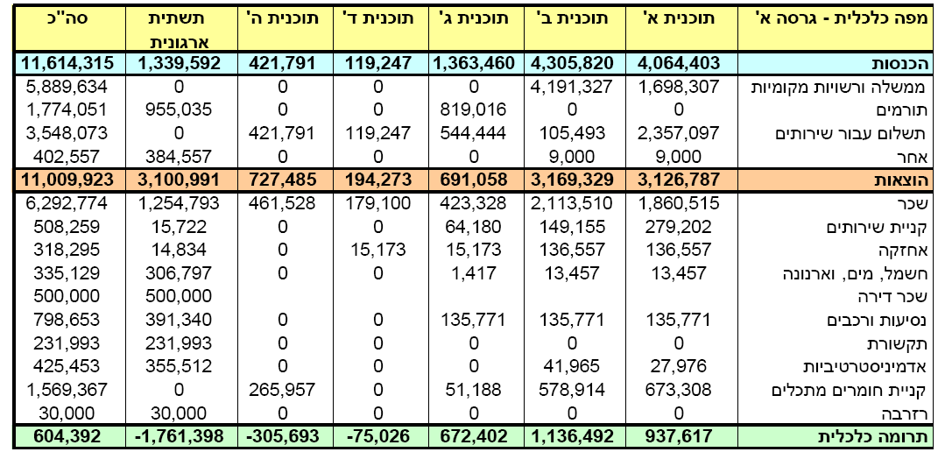
הכנת תקציב- מתכונת מפה כלכלית
תחזית המפה הכלכלית פֶר תוכנית
דוגמא: ים
הדבר רלבנטי במיוחד לעמותות, שהרי מטרת כל פעילות אינה רווח, אלא למטרות הציבור, ועל ידי השגת רווחים בפעילות מסוימת למעשה ניתן לממן את הפעילות "הגירעונית".
Notes:
התרומה הכלכלית של תכניות אלה צפויה לכסות את הגירעון שנובע מההוצאות
הקבועות של הארגון ( -1,761,398 ש"ח) ובנוסף לכך להבטיח את עודף ההכנסות המתוכנן
של הארגון ( 604,392 ש”ח).
בנוסף לכך המפה הכלכלית ממחישה שלתכניות ד' ו-ה' יש תרומה כלכלית שלילית, קרי: הן תכניות מסובסדות. סגירתן של תכניות אלה תגדיל את
עודף ההכנסות של הארגון.
לפיכך התרומה הכלכלית של התכניות המסבסדות צריכהלכסות גם הגירעון של התכניות המסובסדות.
למעשה המפה הכלכלית שמה תג מחיר על התכניות המסובסדות בכך שהיא ממחישה להנהלת הארגון מהו המחיר שהיא משלמת
תמורת המשך סבסודן.

Slide 44
קווים מנחים לבניית תקציב
אופן בניית תקציב:
-הבנת דוח על הפעילויות מרכיבי הוצאות והכנסות
הסתמכות על נתוני שנה קודמת
יש לקחת בחשבון את השינויים בסביבת הפעילות ובתוכניות העמותה
זיהוי מטרת התקציב:
עבור משרדים מתקצבים | כדאי להתחיל עם תקציב גבוה מעט אך לזכור לעדכן!
עבור בקרה ותקצוב | יש להצמד לנתונים ריאלים
Notes:
הרעיון- תקציב בעמותה לא רק מהווה מפה כלכלית כמו בחברה רגילה
אלא, יש חובה למלכ"ר להכין תקציב!
אבל יתרה מכך, אם לא יוכן תקציב, הרי שלא יקבלו את התמיכה הרצויה, למשל בקשת הקצבה ממשרד החינוך מחייבת און ליין גם צירוף תקציב.

Slide 45
קווים מנחים לבניית תקציב
הסעיף | הערכה על פי
תמיכה ממשרד התרבות | ע"פ הגשת הבקשה והצפי לאישורה
דמי חבר | חיוב ומספר חברים+התחשבות בקשיי גביה
רשויות מקומיות | ע"פ הגשת הבקשות והצפי לאישורן
אירועים, כנסים,ימי עיון | צפי משתתפים*סך הגביה ליחיד
מכירות/הכנסות מאתרים | שיקלול-צפי ע"פ שנים קודמות ומצב השוק
שכר ונלוות | מספר עובדים
תפעול אתרים | הוצאות המשתנות הצפויות
אירועים, כנסים וימי עיון | הוצאות המשתנות הצפויות
הנהלה וכלליות | בדר"כ הוצאות קבועות-צפי לפי שנה קודמת
מימון, נטו | סבירות ושקלול הלוואות צפויות
שיפורים ורכישת ציוד | צפי עתידי לשנת התקציב אמור להיות מכוסה מעודפי הפעילות
כיסוי גרעון/ניתוב עודף לפעילות שנה הבאה
Notes:
הרעיון- תקציב בעמותה לא רק מהווה מפה כלכלית כמו בחברה רגילה
אלא, יש חובה למלכ"ר להכין תקציב!
אבל יתרה מכך, אם לא יוכן תקציב, הרי שלא יקבלו את התמיכה הרצויה, למשל בקשת הקצבה ממשרד החינוך מחייבת און ליין גם צירוף תקציב.

Slide 46
הבקרה התקציבית- סיכום ודגשים
ניתוח סטיות ופעולות לתיקון
מבוסס על תחזיות נכונות
והנחות נכונות
ריאלי
מבוצע ומיועד לאנשים הרלבנטים
ברור
התקציב צריך להיות סביר וקרוב למציאות ולהתעדכן בחלוף הזמן
חשוב ביותר! לדאוג לאפס את התקציב, אם יש צורך בכיסוי גרעון שנים קודמות להשאיר לכך שורה, ולהפך כשיש יתרת מזומנים- לייעד סכומים
Notes:
ניתוח סטיות- צעדים ננקטים על-ידי ההנהלה הבכירה כדי להבטיח שהשונויות מנותחות ומדווחות, וכי הפעולות המתקנות מתוכננות, מיושמות ומצליחות.
מבוצע ומיועד לאנשים הרלבנטים -מידע הבקרה מגיע לאנשים הנכונים האחראים לתוצאות אשר ינתחו את השונויות ויכולים לנקוט בפעולה. (ולא נשאר אצל חשב החברה וזהו)
ריאלי עם יעדים סבירים -התקציב הוא מציאותי - היעדים אינם גבוהים מדי להשגה או נמוכים מדי ולפיכך חסרי משמעות

Slide 47
חשיבות ניהול תזרים מזומנים
חוסך עבודה מיותרת
חשוב בכל עסק.
בעמותה: מחויב לעמוד בסטדרנט נבדק. מדובר בכספים של אחרים. ולא ניתן לעשות בכספים כל דבר.
ועל איתנות פינסית לא נאותה יכולים להפסיד תמיכות
אם מודעים לבעיות תזרימיות צפויות ניתן להיות מוכנים לכך מבעוד מועד בצורה טובה . (לפעמים על ידי עדכון הבנק..או הספק)
התזרים –החשוב ביותר : הוא מה שמכריע בין עסק חי למת
בניית תזרים: משימה מורכבת וסזיפית ולכן חשוב מודול נוח ויעיל המתאים לארגון
משפר את הבקרה הפנימית בארגון
גיוון מקורות הכנסה –הרבה תורמים יש חשיבות לעיתוי ולקדימות של תוכנית מסוימת. ואי אפשר להסתפק בתקציב
Notes:
גם אם מסתמכים על מקור הכנסה אחד יש חשיבות לניהול תזרים מזומנים כדי לראות שלא נתקעים ללא הכנסה.ב
החשיבות במלכר לנהול הכספים רבה כי מדובר על כספים של אחרים.
ניתן לומר כי מודול תזרים מזומנים טוב חוסך עבודה מיותרת בארגון, משפר את הוודאות והבקרה הפנימית, מונע סיכונים עסקיים ומסייע לארגון לשמור על יחסים עסקיים תקינים עם הבנק. במקרים רבים זהו ההבדל בין עסק חי ומשגשג לבין עסק שלא מצליח לשרוד.
ככלל, תמיד עדיף יהיה לעדכן את הבנק מבעוד מועד על בעיות תזרימיות, על הסיבות להן וחשוב יותר על מועד פתרונן הצפוי.יש לזכור כי גם עסקים רווחיים עלולים להיכנס לקשיי תזרים שיסכנו את קיומם. כך למשל, עסק הנותן אשראי של 90 יום ללקוחותיו ומקבל אשראי של 60 יום מספקיו ובנוסף משלם משכורות לעובדיו בחודש העוקב, הינו עסק הנדרש למימון בנקאי של ההון החוזר שלו וצפוי לסבול מבעית הון חוזר. עסק כזה שיצליח להגדיל את מכירותיו, יזדקק לתוספת אשראי למימון ההון החוזר, שמן הסתם יגדל. ניתן לצפות כי ככל שיגדלו המכירות, העסק יכנס לקשיים תזרימים גדולים יותר ולמחנק אשראי ואם לא ידאג למקורות מימון הולמים, הוא אף עשוי לקרוס. לכן, קיימת חשיבות לניהול תחזיות תזרימי מזומנים,

Slide 48
שלבים בבניית תזרים מזומנים
שלב 1- בדיקת המצב בבנק ובקופות
שלב 3-
הוצאות מתוכננות
הערכת הסכומים והתאריכים לתשלום
ישנה חשיבות לתנאי אשראי
שלב 2-
הערכת הכנסות צפויות ותזמונן
שלב 4-
תכנון ומחקר תזרימי
תאריך, תקבול , תשלום ויתרה
דוגמא בעמוד הבא
תוך עמידה באילוצים של הגוף שלנו וכשמדברים על עמותה:
הפרדה בין
קבועות וצפויות (דמי חבר)
לחד פעמיות (תרומה)
אסור להכנס למינוס בבנק
מעט מאוד הכנסות קבועות מבוטחות
Notes:
שלב 1 - המצב בבנק ובקופות המזומן
הדבר הנזיל ביותר הוא הכסף המזומן. לצורך כך חשוב לדעת תמיד מה היתרה בחשבון הבנק (כולל חסכונות ופקדונות נזילים), ומהן היתרות בקופות המזומן השונות ברחבי הארגון. בדרך כלל זו בדיקה שלוקחת כמה דקות.
שלב 2 - הערכת הכנסות צפויות ותזמונן
יש להפריד בין הכנסות קבועות וצפויות, לבין הכנסות חד פעמיות. דוגמה להכנסה קבועה היא פעילות שבגינה משלמים המשתתפים ומתרחשת נניח אחת לשבוע. או דמי שכירות מחוזי שכירות שהעמותה משכירה לאחרים. דוגמה להכנסה חד פעמית היא כמובן תרומה חד פעמית.
לקחת תזמון הכי חשוב!!!! כי לא יודעים.
יש להכין גיליון נתונים לפי תאריכים, ובו צפי ההכנסות הקבועות והמשתנות לפי תאריכיהן. יש לשים לב להבדיל בין התחייבות לתשלום - למשל: צ'ק, חיוב כרטיס אשראי, והתחייבות בעל פה או בכתב לתרומה או מענק, לבין העברת כספים בפועל. העברה בפועל כלומר - העברת שטרות, העברה בנקאית, או סליקה בפועל של כרטיס אשראי והעברת הסכום לבנק. כרטיסי אשראי בדרך כלל דורשים חודש המתנה עד שהכסף שחוייב נסלק בפועל לבנק.
שלב 3 - הוצאות מתוכננות
במידה ואנו צופים רכישות של רכוש קבוע או ביצוע השקעות לצורך הרחבת פעילות או במטרה לשמור על כשירותו של הציוד הקיים, יהיה עלינו לכלול את סכומי ההשקעה בתחזית תזרים המזומנים. לצורך כך נעריך כבר בשלב זה את עלויות ההשקעה הצפויות על פי המחירים הקיימים בשוק ונכלול את התשלומים לרכישת הציוד על פי תנאי האשראי המקובלים אצל הספקים. כך למשל, אם אנו יודעים כבר בשלב זה כי יהיה עלינו להחליף בעוד חודשיים מכונה המשמשת בייצור וזאת עקב בלאי מוגבר, נכלול כבר עכשיו בתחזית תזרים המזומנים את התשלום עבור רכישת המכונה, כמובן, תוך ציון אירוע הרכישה בתאריך הצפוי.
כמובן שברגע הזה אפשר לראות את החשיבות הגדולה של תנאי האשראי שנותנים לנו הספקים. ספק שמאפשר אשראי נרחב יותר, יאפשר לנו לדחות את התשלום בפועל למועד מאוחר יותר, בו ייתכן והכנסות נוספות ייכנסו לחשבון העמותה.
שלב 4 - תכנון ומחקר תזרימי
דוגמה לתוכנית תזרימית:
בעולם העמותות, ישנם מספר אילוצים שחובה להתייחס אליהם.
- אסור להכנס למינוס בבנק.
- אסור לקחת הלוואות. מותר לקחת הלוואות חברתיות, שהן תרומות שמותנות בכישלון הפרויקט (כלומר, אם הפרויקט מצליח, התרומה תוחזר לתורם; אם הפרויקט נכשל, התרומה מוחלטת).
- אסור לעכב משכורות לעובדים (בכל זאת אנחנו חברתיים, נכון?)
- מעט מאוד הכנסות קבועות מובטחות.

Slide 49
הגדלת משאבים בארגון
Notes:
דורש חשיבה מחוץ לקופסא

Slide 50
הגדלת משאבים בארגון
מלבד גיוס תרומות, לעמותה קיימות דרכים רבות לגיוס כספים
ומשאבים לשם מימון פעילות.
תמיכות מהמדינה, ורשות מקומית
שיתופי פעולה
גיוס חסויות
קרנות ומענקים
הלוואה בערבות מדינה
פעולות עצמיות
Notes:
פעולות עצמיות- כמו השכרת מבנה נכסים .

Slide 51
תמיכה מרשות מקומית

Slide 52
תמיכות מהרשות המקומית
רשות מקומית רשאית להעניק תמיכות למוסדות שונים ללא כוונת רווח הפועלים בשטח הרשות או משרתים את תושבי הרשות.
התמיכות יוענקו על ידי הרשות המקומית לצורך מימון פעילות ציבורית המבוצעת לטובת הרשות בתחומים שונים כגון: תרבות, ספורט, רווחה, חינוך, דת ועוד.
פרוצדורת מתן התמיכה והקריטריונים למתן התמיכה פורסמו במסגרת חוזר מנכ"ל משרד הפנים 4/2006.
תמיכה מרשות מקומית יכולה להיות כספית ויכול שתינתן ב-"שווה כסף" כגון: אספקת שירותים חיוניים, מתן זכות שימוש במתקני הרשות ללא תמורה, מתן ערבות לעמותה וכד'.
תנאי ראשוני ובסיס לקבלת תמיכה מרשות מקומית הוא אישור ניהול תקין לעמותה.

Slide 53
שיתוף פעולה בין עמותות
ובין עמותה לגוף ציבורי
בעולם העסקים מודל של פעילות משותפת בין ארגונים שונים הינו נפוץ ביותר והוא מוכר בכינוי "joint venture" או "מיזם משותף". במסגרת מודל זה נוצרת שותפות "אד-הוק" לצורך הוצאתו אל הפועל של פרויקט מסוים כאשר כל צד נוטל על עצמו לתרום את חלקו לפרויקט, בין בכסף , בין ע"י העמדת נכס לטובת המיזם, בין במתן שירותים ויידע ובין בדרך אחרת.
מבחינה עניינית, המודל של מיזם משותף אינו מוגבל לעולם העסקים והוא עשוי להתאים גם כמודל לשיתוף פעולה בין עמותות ובין עמותה לרשות מקומית או לגוף ציבורי אחר במסגרת חוזה לביצוע פעילות משותפת.
עמותות שונות בעלות מטרות דומות ופעילות דומה יכולות למצוא לשתף פעולה ביניהן ולאחד ידע ומשאבים לטובת קיום פעילות משותפת אשר תסייע לשתי העמותות.
עמותה אף יכולה לפעול בשיתוף פעולה עם גופים ציבוריים כגון רשויות מקומיות. לאחרונה, מתרחב בקרב הרשויות המקומיות נושא שיתופי פעולה עם גורמים פרטיים ללא כוונת רווח. שיתוף הפעולה בא לידי ביטוי באופן כזה בו הרשות המקומית מעניקה סיוע בכוח אדם או במבנה לעמותה, והעמותה מקיימת פעילות לטובת תושבי הרשות בתמורה.

Slide 54
גיוס חסויות

Slide 55
גיוס חסויות
עמותות רבות (בהתאם לתחום פעילותן) מחזיקים לעיתים במבנים ומקיימות פעילויות רבות בקרב הקהילה. ציבור עצום נחשף לעיתים לפעילות שמבצעת העמותה. עובדות אלו מושכות גופים פרטיים לרצות לפרסם עצמם באמצעות העמותה ובאירועי העמותה.
לאחרונה, יותר ויותר עמותות מעסיקות מגייסי חסויות מקצועיים הפונים בשם העמותה לגופים מסחריים שונים במטרה לגייס מימון לפעילות המבוצעת על ידי העמותה.
לדוגמא: עמותות רבות מממנות אירועים של העמותה בעזרת הקמת דוכנים באירוע, חלוקת חומר פרסומי וכד'.

Slide 56
פעילות עסקית בעמותה

Slide 57
סימנים לפעילות שאינה עסקית
זיקה בין הפעילות העסקית לפעילות העמותה לפי מטרותיה
אי קיום צבירת עודפים גבוהים מהפעילות העסקית
שיעור ההכנסות לקידום מטרות העמותה הינו גבוה
שיעור נמוך ממשאבי העמותה ומזמן העובדים מופנה לפעילות העסקית
הנחיות רשם העמותות
הנחיות מס הכנסה
הנחיות מעמ

Slide 58
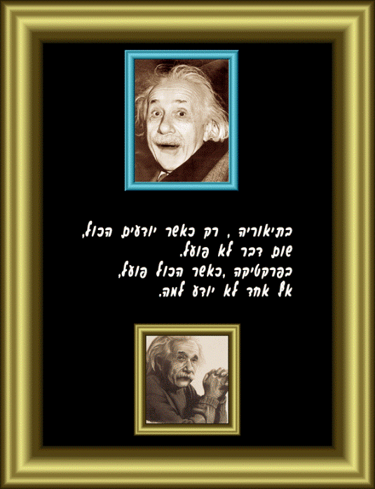
יחסים פיננסים ובחינת איתנות פיננסית
איתנות פיננסית
למה חשוב ?
איך בוחנים?
יחסים פיננסיים הינם יחסים בין סעיפים שונים בדוחות הכספיים.
זהו תהליך המרת נתוני הדוחות הכספיים למדדים שבעזרתם ניתן לבצע השוואות בין חברות .

Slide 59



יחסים פיננסים- אופן השימוש
בחירת יחסים רלבנטים
חישוב היחסים הפיננסים
הסקת מסקנות

Slide 60
סוגי יחסים פיננסים
דוגמאות ליחסים פיננסים נפוצים
יחסי נזילות-
יחסים המודדים את נזילות הפירמה בטווח הקצר
רמת נזילות מיידית
יחס מהיר
יחס שוטף
יחסי איתנות פיננסית- מבנה הון
בחינת מידת הפעילות בהון זר
יחס כיסוי ריבית
יחס הון זר
מנוף פיננסי
יחסי יעילות תפעולית-
בדיקת היעילות על ידי שימוש במקורות
ימי ספקים
ימי לקוחות
ימי מלאי
יחסי רווחיות-
בדיקת הרווחיות
ROE
ROA
שולי הרווח
Notes:
הון חוזר- נכסים שוטפים חלקי התחייבויות שוטפות.
אם הוא שלילי יכול להעיד על קשיים במימון חובות. אם הוא גבוה מדי מעיד על בעיות בגביה או עודפי מזומן שלא מושקעים ביעילות, טוב שיהיה חיובי
יחס מהיר- החישוב נכסים מהירים חלקי התחייבויות שוטפות (להוריד לקוחות )
רמת נזילות מיידית- רק מזומנים ושווי מזומן חלקי התחייבויות שוטפות, במקרה זה מעיד על בעיית של עסק חי.
דבר שרלבנטי מאוד גם ובעיקר אצל מלכ"ר.
4 קבוצות עיקריות של יחסים פיננסיים:
יחסי נזילות- מטרתם לסייע בהערכת יכולת החברה לפרוע את התחייבויותיה לזמן הקצר
יחסי רווחיות- מטרתם לסייע בהערכת מידת ההצלחה של החברה להגדיל ככל האפשר את התשואה על השקעת בעלי החברה
יחסי מבנה ההון- מטרתם לבדוק את האיתנות הפיננסית של החברה ולסייע בערכת יכולת החברה לפרוע את התחייבויותיה לזמן הארוך
4)יחסי היעלות התפעולית- -מטרתם לסייע בערכת מידת היעילות היחסית שבה החברה מנהלת את יחסיה השונים,הן בטווח הקצר והן בטווח הארוך.
יחסי נזילות-
1) יחס שוטף- סה"כ נכסים שוטפים חלקי סה"כ התחייבויות שוטפות. יחס זה עוזר לנו להביו את כושר יכולת החברה לפרוע התחייבויות לטווח הקצר, אם לדוגמה היחס הוא 0.5 זה מראה לנו שבשנה הקרובה אנחנו צריכים לשלם לספקים פי 2 ממה שאנחנו צריכים לקבל מהלקוחות דוגמה זו היא קיצוניות ליחס נזילות לא טוב, אם יחס הנזילות היה מעל 1 זה היה מראה לנו על יחס נזילות סביר יותר.
2) יחס מהיר- נכסים שוטפים ללא מלאי חלקי התחייבויות שוטפות.
3) רמת הנזילות המיידית- מזומנים+ נ"ע חלקי התחייבויות שוטפות
יחסים אלו הם דומים ליחס הראשון (יחס שוטף) רק שהם מנטרלים את מרכיב המלאי שכן סביר שאם החברה תקלע לקושי בתזרים המזומנים היא גם לא תוכל לממש את המלאי בטווח הקצר.
4) הון חוזר- נכסים שוטפים בניכוי התחייבויות שוטפות- יחס זה מראה לנו בעצם את עודף הנכסים השוטפים על פני ההתחייבויות השוטפות ככל שיחס זה הוא יותר גדול בעצם יש לנו "רזרבה" לזמנים קשים. (יכול להיות שההון החוזר יהיה שלילי כלומר "גרעון חוזר")
5) יחס תזרים מזומנים ביחס למכירות- תזרים מזומנים מפעילות שוטפת חלקי סה"כ מכירות השנה.
הגידול בתזרים מזומנים מפעילות שוטפת זהו בעצם הרווח של החברה ע"פ בסיס מזומן ככל שהגידול גדול יותר זה מראה נקודת חוזק מבחינה תזרימית לטווח הקצר, כמו כן כשמחלקים את זה לסך המכירות זה נותן לנו תמונת מצב באחוזים.
,
יחסי רווחיות-
שיעור הרווח הגולמי- רווח גולמי חלקי מכירות.
נותן לנו את אחוז הרווח הגולמי מכל המכירות שמכרנו השנה לדוגמה אם שיעור הרווח הגולמי הוא 0.5 זה אומר לנו שעל כל 1 ₪ מכירות יש לנו 0.5 ₪ עלות מכר ו0.5 ₪ רווח גולמי.
שיעור הרווח התפעולי- רווח תפעולי חלקי מכירות.
זהו מדד מרכזי ביותר מכיוון שיחס זה מהווה בעצם את אחוז הרווח של החברה מפעילותה העיקרית ולא כמו רווח נקי לדוגמה שמושפע לפעמים מאירועים חד פעמיים שלא משקפיים את הלך החברה בעתיד (רווחי הון וכו..).
שיעור הרווח הנקי- רווח נקי חלקי מכירות
יחס זה נותן לנו את אחוז הרווח הנקי מסך המכירות כלומר נותן לנו את השורה התחתונה.
שיעור התשואה על ההון העצמי- רווח נקי חלקי ההון העצמי.
יחס זה נותן לנו את הרווח על ההשקעה באחוזים. אם לדוגמה סה"כ ההון העצמי של החברה הוא 100 ₪ והחברה הרוויחה רווח נקי השנה של 10 ₪ אז שיעור התשואה על ההון העצמי יהיה 10%
שיעור הרווח ביחס לנכסים- רווח נקי חלקי סה"כ נכסים.
ככל שהשיעור יהיה גבוה יותר זה מראה על ניצול המשאבים העומדים לחברה, אם נגיד יש חברה שהרוויחה 100 ₪ השנה וסה"כ הנכסים שלה הם 1000 אז שיעור הרווח ביחס לנכסים הוא 10% לעומת חברה אחרת שגם הרוויחה 100 ₪ השנה אבל סה"כ הנכסים שלה הם 10000 ואז שיעור הרווח ביחס לנכסים הוא 1% בלבד, ברור שחברה א ניצלה את הנכסים שלה בצורה יעילה יותר.
יחסי מבנה ההון-
מנוף פיננסי- סה"כ התחייבויות חלקי סה"כ הון עצמי.
אם לדוגמה אתה קונה בית ב200 ₪ שמתוכו 100 ₪ הון עצמי ו100 ₪ הלוואות, המנוף הפיננסי שלך יהיה 1
אם באותה הדוגמה ההון העצמי שהבאת מהבית הוא 50 וההלוואות שלקחת הם 150 אז המנוף הפיננסי שלך יהיה 3
כך שניתן להגיד שככל שהמנוף הפיננסי של החברה הוא גבוהה יותר אז מצד אחד החברה לוקחת הרבה הלוואות ויש סיכוי שהיא גם תפיק בגינם רווח גדול, אבל מצד שני האיתנות הפיננסית שלה יורדת כי אם יקרה אירוע חריג לא יהיה לחברה מאיפה לכסות עליו.
ההון העצמי ביחס לסך המאזן- הון עצמי חלקי נכסים
מזכיר קצת את המנוף הפיננסי רק שכאן זה באחוזים לדוגמה- קנית בית ב200 ₪ שמתוכו 100 ₪ זה הון עצמי ו100 ₪ זה הלוואות אז יחס ההון העצמי ביחס לסך המאזן הוא 0.5 (המנוף הפיננסי כאן הוא 1) בעזרת האחוזים יותר קל למדוד השוואה לשנים קודמות או עלייה/ ירידה ביחס זה.
היחס בן ההלוואות לזמן קצר להלוואות לזמן ארוך- הלוואות לזמן קצר חלקי הלוואות לזמן ארוך.
ככל אצבע החברה תעדיף שיהיו לה יותר הלוואות לזמן ארוך מאשר הלוואות לזמן קצר מהסיבות הבאות: בד"כ ריבית יותר נמוכה, יציבות, אמון ע"י הבנקים וכו..
ולכן ככל שהיחס יותר קרוב ל0 זה יותר טוב לחברה ומראה על אמון שהחברה מקבלת. ואילו ככל שיחס זה עולה מעלה זה מראה על הוצאות מימון גבוהות ועל אי אמון בחברה.
יחסי היעילות התפעולית-
1) ימי לקוחות- (סה"כ חייבים חלקי סה"כ מכירות)* 365
לדוגמה- לחברה יש בסוף השנה לקוחות נטו בגובה 100 ₪, החברה מכרה השנה ב1000 ₪ ולכן 0.1 *365 = 36.5 ימי לקוחות
או בעברית פשוטה בממוצע החברה מוכרת ללקוחות שלה באשראי של 36.5 ימים.
2) ימי ספקים- (סה"כ ספקים חלקי סה"כ קניות השנה)*365
יחס זה נותן לנו את הזמן הממוצע שבו אנחנו משלמים לספקים שלנו
ככלל- ככל שאנחנו נקבל את הכסף מהלקוחות שלנו יותר מהר עלויות המימון שלנו ירדו וככל שאנחנו נשלם יותר מאוחר לספקים גם עלויות המימון שלנו ירדו ולכן צריך לבחון את 2 היחסים הללו (ימי לקוחות וימי ספקים) ולראות אם יש הפרש, (לרעתנו או לטובתנו) הפרש זה יהווה בעצם הפרש מימוני שיש לשים עליו את הדעת.
3) ימי מלאי- (מלאי חלקי עלות מכר) * 365
יחס זה נותן לנו את הזמן הממוצע מרגע שהמלאי מגיע אלינו ועד לרגע שהמלאי נמכר.
4) יחס כיסוי ריבית- רווח תפעולי חלקי הוצאות מימון
ככל שהיחס גדול יותר זה מראה שהחברה עומדת בפירעון ההלוואות שלה, אם היחס הוא קטן מ-1 זה מראה שלחברה יש קשיים בפירעון חובותיה.

Slide 61

יתרונות היחסים הפיננסים
נטרול מגבלות הגודל- ניתן להשוואות בין כל סוגי העמותות \חברות
שקלול אינספור נתונים למספר אחד בר השוואה
מדובר על כלי ולא ברשימה סגורה- ניתן להמיר כל נתון ליחס
עמוד 61

Slide 62
לסיכום
דיווח כספי:
הוראות ניהול ספרים , דיווח שנתי, ניהול תקין, הקצבות
דוחות כספיים והתייחסות לסוגיות ספציפיות רלבנטיות
תקציב ותזרים במלכ"ר
קבלת תמיכות ותקציבים
מעקב להנהלה
עמידה בדרישות החוק
Notes:
הדיווח הכספי כולל הכל :
מידע בכל הרגולוציה , והחוקים השונים .
כבסיס לקבלת תמיכות ואישורים . ומהווה כלי לניתוח פעילות המלכ"ר בידי המנהלים.
חשיבות בעמידה בדרישות . וצרכי העמותה .

Slide 63
תודה רבה
רו"ח אורנה גרדמן
E-mail:
ornag@bdo.co.il

